Slide 1

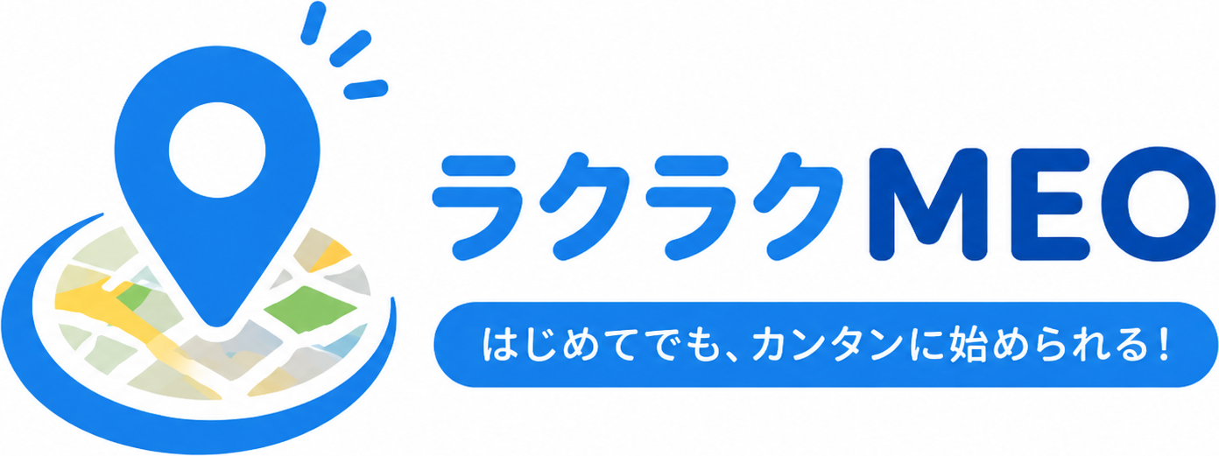
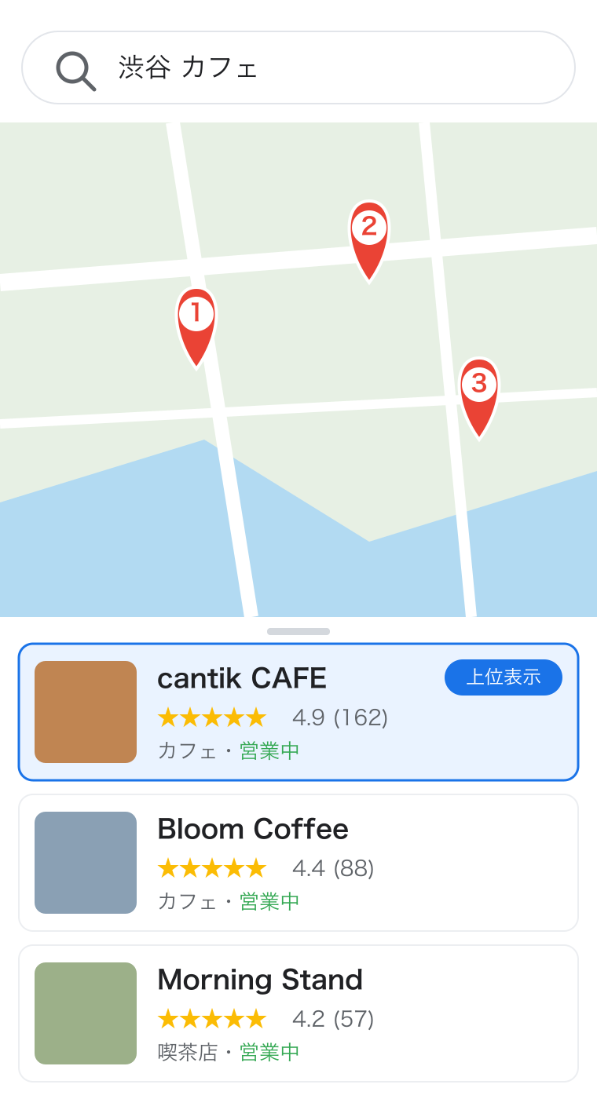
運営：株式会社cantik
サービス紹介資料 ｜ 2026.07
手間ゼロ。
AIにおまかせのMEO集客。
実績 400件超
対応 全業種
初期費用 0円

Slide 2
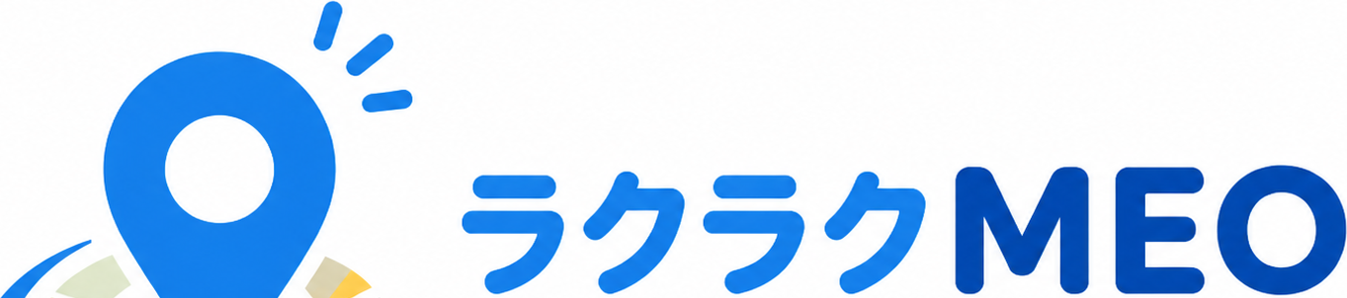
CHAPTER
01
なぜ今、MEOなのか
店舗集客の主戦場は、Googleマップへ移りました。
運営：株式会社cantik

Slide 3

Issues
こんなこと、ありませんか？
ひとつでも当てはまれば、ラクラクMEOで解決できます。
広告費をかけても、新規客が増えない
ポータルサイトの掲載料が負担になっている
Googleマップで、競合より下に表示される
口コミが集まらず、評価も上がらない
何から手を付ければいいか分からない
→ その手間、AIにおまかせ でカンタンに解決できます。
運営：株式会社cantik
01

Slide 4



Background
なぜ、その悩みが起きるのか
お店の探され方が、ここ数年で大きく変わったからです。
広告費の高騰
ポータル頼みのリスク
探し方の変化
Web広告・チラシの単価は年々上昇。同じ予算で来てもらえる新規客が減っています。
掲載料は上がり続け、やめれば露出はゼロに。払ったお金が手元に残りません。
お客様は広告よりも、地図・口コミ・評価を見てお店を選ぶようになりました。
だから、「今の探され方」＝Googleマップ に合わせる必要があります。
運営：株式会社cantik
02

Slide 5
Change
お店の探され方が、変わった
お店探しの主役は、グルメサイトからGoogleへ。
2020年
2022年
グルメサイト
78.9%
61.3%
Google検索/マップ
78.5%
86.1%
知人に聞く
40.3%
31.1%
SNS
23.6%
14.5%
2022年にはGoogle（検索＋マップ）が86.1%でグルメサイトを逆転し最多に。「地図で探して、その場で来店」が新しい行動様式です。
参照：TableCheck 第3回グルメサイト意識調査（2022年）
03
運営：株式会社cantik

Slide 6
Users
みんなが使う、Googleマップ
Googleマップは 4,700万人規模 が、お店探しに利用。
LINE
9,800万
YouTube
7,370万
X
6,800万
Instagram
6,600万
Googleマップ
4,700万
TikTok
4,200万
Facebook
2,600万
出典：各社公表値・各種調査（時点・基準が異なり順位は目安）
04
運営：株式会社cantik

Slide 7
Why now
マップが、集客の主戦場に
「近くの○○」で探し、地図で見つけて、その日に来店。
マップ月間利用者（国内）
反応者の来店率（24h以内）
検索シェア（Google系）
4,700万人
76%
約90%
マップ上で見つからないお店は、来店候補にすら入りません。だからこそ、マップ対策（MEO）が大切です。
参照：検索シェア=StatCounter 2025／来店率=Think with Google／利用者数=各社公表値
05
運営：株式会社cantik

Slide 8
CHAPTER
02
MEOとは・順位の仕組み
何をすれば、マップ上位に表示されるのか。
運営：株式会社cantik

Slide 9


About MEO
MEO対策とは何か
「地域名＋業種」検索で、Googleマップ上位3枠に表示 させる対策です。
内部対策
外部対策
×
プロフィールの情報・投稿・写真・カテゴリを整える＝“お店の情報を正しく充実させる”対策。
他サイトでの紹介（サイテーション＝店名や住所の記載）・口コミなど“外からの評価”を強化。
上位3枠は、今まさにお店を探すお客様の目に最初に触れる場所。電話・経路・来店に直結します。
運営：株式会社cantik
06

Slide 10
Market
MEO市場は、伸び続けている
市場規模は 6年で約2倍 へ拡大が見込まれます。
306億
284億
260億
235億
市場の成長見込み（6年）
214億
約2倍
190億
158億
2022年の158億円から2028年には306億円規模へ。早く始めるほど競合に差をつけられます。
2022
2023
2024
2025
2026
2027
2028
出典：GMO TECH／デジタルインファクト共同調査「MEO市場規模推計」（2023年8月）
07
運営：株式会社cantik

Slide 11
Ranking
MEOの順位は、こう決まる
順位の 約97%は、継続的な運用で対策できる 要素です。
プロフィールの情報充実
32%
運用で対策できる
リンク先ページの最適化
19%
97%
口コミ・レビュー強化
16%
外部からの紹介・被リンク
15%
電話・経路などの反応
8%
＝つまり、
“続けること”が命。
他サイトでの店名記載
7%
位置・履歴（対象外）
3%
参照：Whitespark／BrightLocal「Local Search Ranking Factors 2025」
08
運営：株式会社cantik

Slide 12
Comparison
他の集客と、何が違う？
MEOは 「費用対効果」と「資産性」 で他施策を上回ります。
チラシ/ポスティング
Web広告
ポータルサイト
MEO対策
費用感
3〜15万円/回
5〜100万円/月
3〜50万円/月
月9,800円〜
即効性
△
◎
○
○
費用対効果
△
△
△
◎
来店意欲の高さ
△
○
○
◎
資産として残る
×
×
×
◎
※他施策の金額は一般的な相場目安。MEOはラクラクMEOの月額（税別）。
09
運営：株式会社cantik

Slide 13
CHAPTER
03
ラクラクMEOが、選ばれる理由
AIが働くから、安い。人が見るから、伸びる。
運営：株式会社cantik

Slide 14




Difficulty
自分でやるのは、大変です
MEOは「登録して終わり」ではなく、続けることが成果を左右します。
仕組みが複雑
続ける手間
スキルが必要
効果測定の知識
順位の基準は非公開で頻繁に変わる。自己流では順位が安定しません。
投稿・写真更新・口コミ返信を継続。本業の片手間では止まりがち。
伝わる写真・キーワードを盛った文章には、制作のコツが要ります。
順位・反応を計測し改善。数字を読む力がないと打ち手が定まりません。
だから、その手間もスキルも AIにおまかせ が、いちばんラク。
運営：株式会社cantik
10

Slide 15


Why affordable
なぜ、この価格で対策できるのか？
答えは、AIで運用を自動化 したから。
→
従来のMEO運用代行
ラクラクMEO
投稿・口コミ返信・写真・レポートを
すべて人が手作業
これらをAIが自動化。人は“監修”に集中
人件費がかさみ 月3〜5万円 が当たり前
だから 業界最安級（従来の約1/3）
AIがやること
投稿作成
口コミ返信の下書き
順位・競合分析
レポート生成
AIが働くから、安い。人が見るから、伸びる。
運営：株式会社cantik
11

Slide 16

Know-how
カンタンなのに、成果が出る理由
ツールは同じでも、“中身のノウハウ”が違う。
→
素人が自己流で触ると…
ラクラクMEOのAIは違う
同じGoogleビジネスプロフィールでも、
何をどう直せばいいか分からず成果は出にくい。
cantikが積み上げた運用ノウハウを搭載。
AIが“正解の型”で動くから、成果につながる。
AIに組み込まれた、cantikの運用ノウハウ
勝ちキーワードの設計
伸びる投稿の型
口コミ返信の型
順位改善の判断基準
あなたの手間はゼロ。でも、裏では積み上げたノウハウが動いています。
運営：株式会社cantik
12

Slide 17
Service
サービス内容
すべて AIが作成、最後は人が監修。放置型ではありません。
内部対策
外部対策
口コミ施策
効果レポート
プロフィール最適化・投稿・写真整備。AIが作成→人が確認。
他サイト紹介・被リンク等で評価の土台を強化します。
促進QR・POP作成と返信文。AIが下書き→人が監修。
順位計測ツール＋月次レポートをAIが生成し可視化。
投稿も口コミ対応も、AIにおまかせ。品質は人が担保します。
運営：株式会社cantik
13

Slide 18



Strength
ラクラクMEOが、選ばれる理由
業界最安級
AIが作業・人が監修
手間ゼロ・カンタン開始
集客まるごと対応
月9,800円〜・初期0円。AI自動化でコストを圧縮しました。
完全自動の放置型と違い、品質は必ず人が担保します。
契約後 約1週間で運用開始。原稿・写真もおまかせ。
MEOからHP・SEO・AIO・SNSまで発展可能（制作実績400件）。
「安さ」も「手間ゼロ」も「成果」も、ぜんぶ。
運営：株式会社cantik
14

Slide 19
Results
実績・成果事例
飲食・美容・整体など、幅広い来店型ビジネスで成果。
カフェ 様
美容室 様
整体サロン 様
「渋谷 カフェ」で上位表示
指名検索＋新規予約が増加
「地域＋整体」で上位表示
対策6ヶ月の推移（サンプル）
対策6ヶ月の推移（サンプル）
対策6ヶ月の推移（サンプル）
来店アクション +180%
新規ご予約 +160%
お問い合わせ +140%
前年 1,200 → 今年 3,360
前年 月25件 → 今年 月65件
前年 月18件 → 今年 月43件
※成果は業種・地域・競合状況により異なります。数値はサンプルです（効果を保証するものではありません）。
運営：株式会社cantik
15

Slide 20
CHAPTER
04
料金プラン・ご導入
まずMEOから。上位プランで4本柱へ。
運営：株式会社cantik

Slide 21


Price
料金プラン
月9,800円のMEOから。スタンダードなら HP＋MEO＋SEO＋AIOの4本柱 が全部込み。
いちばん人気・本命
🔥 スタンダード
⚡ ライト
プレミアム
19,800 円/月（税別）
9,800 円/月（税別）
39,800 円/月（税別）
初期 0円
最低24ヶ月
初期 0円
最低12ヶ月
初期 0円
最低24ヶ月
MEO
HP
SEO
AIO
MEO
MEO
HP
SEO
AIO
AI強化
含む柱：4本柱
含む柱：MEO特化
含む柱：4本柱＋AI強化
ライトのMEO対策 すべて
GBP最適化・対策KW 4つ
スタンダードの全内容（4本柱）
サブスク型HP（制作・保守・修正無制限）
Google投稿 月4回
対策KW 10キーワード（他は4KW）
SEO内部対策＋記事 月2本
口コミ返信 全件
SEO内部対策＋記事 月4本
AIO（AI検索最適化・構造化データ）
順位計測ツール＋月次レポート
AI強化で露出をさらに拡大
まず地図集客から始めたい方へ
本格的に集客したい方へ（本命）
さらに記事を増やしたい方へ
全プラン共通：初期費用0円（税別・IT導入補助金の活用可）／AIで運用を自動化＝業界最安級を実現
16

Slide 22


Flow
導入までの流れ
AIだからスピード開始。約1週間で運用スタート が可能です。
1
2
3
4
→
→
→
お問い合わせ
・ヒアリング
ご提案
・運用設計
AI運用
スタート
月次レポート
・改善
〜3日後
〜5日後
〜1週間後
毎月
原稿・写真もおまかせ。しっかりヒアリングしてからスタートします。
運営：株式会社cantik
17

Slide 23
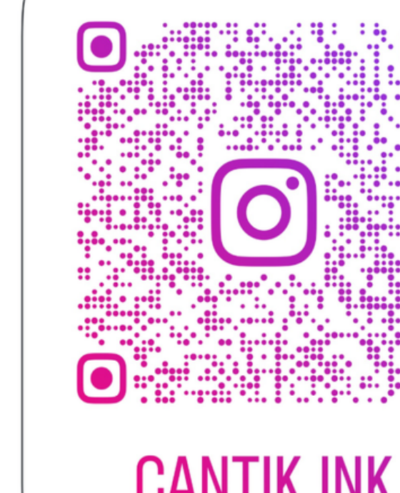




Contact
お問い合わせ
まずはお気軽にご相談ください。無料で現状診断いたします。
cantik.co.jp
080-7084-3102 ／ 070-6526-9295
info@cantik.co.jp ／ kanazashiakito@cantik.co.jp
神奈川県相模原市南区南台5-21-17 セレス南台203
Instagram（CANTIK.INK）
QRから簡単にお問い合わせいただけます
運営：株式会社cantik（ラクラクMEO） ※お電話・メールは2つとも受付可
運営：株式会社cantik
18

Slide 24
手間ゼロ。AIにおまかせのMEO集客。
運営：株式会社cantik ｜ cantik.co.jp ｜ 080-7084-3102 ／ 070-6526-9295

